Slide 1
Ransomware: ideje már rettegni?
Attila Marosi
Senior Threat Researcher
OSCE, OSCP, ECSA, CEH
Notes:
Előadás előtt elindítani:
- jd-gui 59……jar
- sublime Text-be a finspy_conf.java fájlt betölteni
- androidAtScreen hogy lássák a képernyőt
- bejelentkezni a finspy.marosi.hu szerverre legalább két ablakon

Slide 2
Ransomware
1989
"AIDS" Trojan (US $189)
2013
Tapogatás
non-encrypting
tönkretevők
2015 ... a nagy bumm

Slide 3
Hogy állunk most

Slide 4
Hogy állunk most
2014
az FBI becslése alapján CryptoLocker 6 hónap alatt közel 27 milló USD = 7.634.790.000 FT veszteséget okozott
2015
ez a szám 325 millió USD volt
Ezek igen nagy hányada kifizetés!

Slide 5
Hol “számolhatsz” vele?

Slide 8
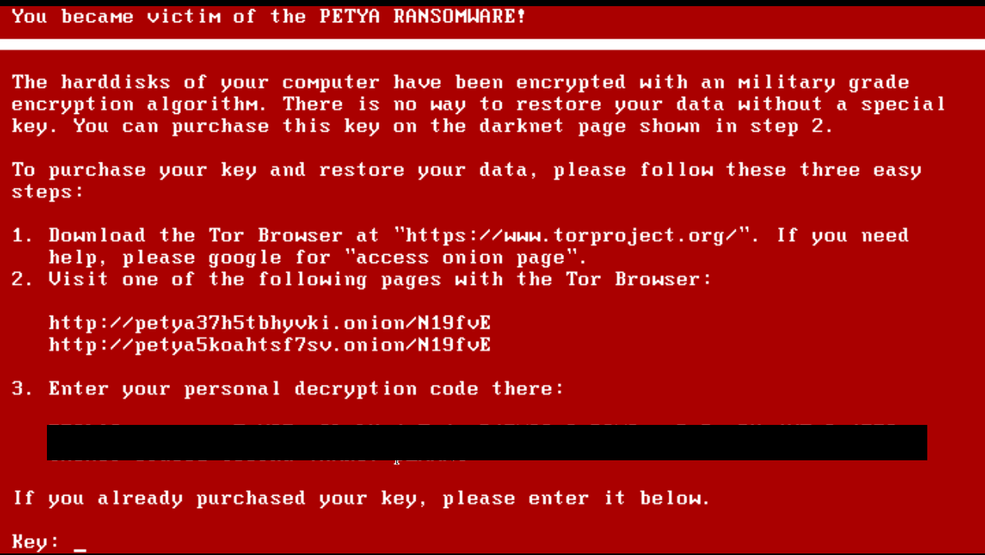

Slide 9
Egy sajnálatos eset...

Slide 11
Egy érdekes eset…

Slide 13
Megelőzés / Mit is tehetünk
IT biztonsági tudatosítás (itt a legtöbbet meg lehet(tett volna) fogni
Biztonsági megoldások használata (antivirus, végpontvédelmi megoldások)
Jól kidolgozott és működő mentési eljárások!!

Slide 14
https://www.sophos.com/en-us/medialibrary/PDFs/technical%20papers/sophos-current-state-of-ransomware.pdf?la=en

Slide 15
Egy pár link
https://www.sophos.com/en-us/medialibrary/PDFs/technical%20papers/sophos-current-state-of-ransomware.pdf?la=en
https://www.wired.com/2016/03/ransomware-why-hospitals-are-the-perfect-targets/
http://www.wired.com/wp-content/uploads/2016/03/RansomwareManual-1.pdf
https://nakedsecurity.sophos.com/2016/05/19/teslacrypt-ransomware-gang-shuts-up-shop-reveals-master-key/
http://www.welivesecurity.com/2015/09/10/aggressive-android-ransomware-spreading-in-the-usa/
https://nakedsecurity.sophos.com/2016/03/02/php-ransomware-attacks-blogs-websites-content-managers-and-more/

Slide 16
Kérdések?
attila.marosi@sophos.com
attila.marosi@gmail.com
PGP ID: 3782A65A
PGP FP.: 4D49 1447 A4E1 F016 F833
8700 8853 60A7 3782 A65A

